Slide 1
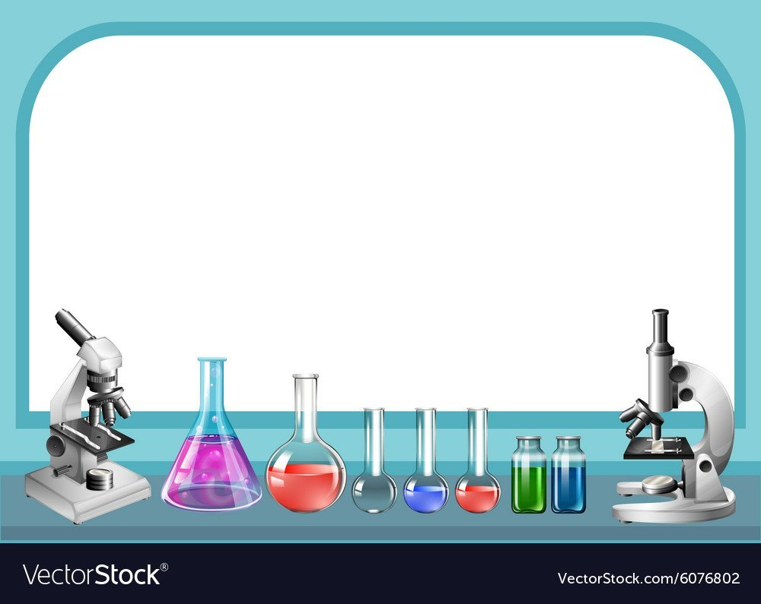
Хімія 8 клас НУШ
За програмою Григорович О.В.
Установлення хімічних формул бінарних сполук за даними про їхній склад
Волошина О.І.
Вчитель вищої категорії
ХГ № 125

Slide 2

На уроці ми навчимося:
пояснювати, що таке бінарна сполука;
встановлювати формули сполук за за даними про їхній склад;
наводити приклади поширених бінарних сполук у житті;
виконувати практичні завдання та міні-ігри.

Slide 3


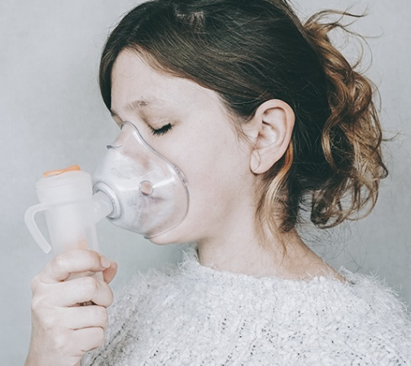
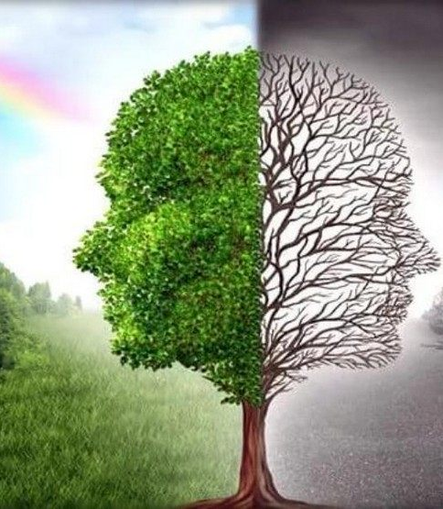
«Секрет виживання»
Людина без води → кілька днів життя
Людина без кисню → кілька хвилин
Рослина без вуглекислого
газу → загибель
А що спільного в H₂O, O₂, CO₂? Чому саме ці речовини — основа життя? Як ми можемо точно знати, з чого вони складаються?

Slide 4

Бінарні сполуки — ключ до розуміння хімії життя.

Slide 5
- Що таке валентність?
- Які елементи можуть мати сталу валентність?
-Пригадайте приклади бінарних сполук із 7 класу.
📝 Завдання:
Заповніть таблицю:
Елемент | Символ | Валентність
Гідроген | H | ?
Оксиген | O | ?
Хлор | Cl | ?
Магній | Mg | ?
Натрій | Na | ?

Slide 6
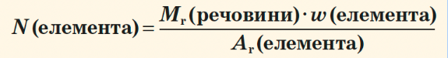
Визначаємо хімічні формули сполук за масовими частками хімічних елементів, якщо відома відносна молекулярна (формульна) маса
Цей алгоритм доцільно використовувати, якщо за умовою задачі відомо:
якими хімічними елементами утворена речовина;
що речовина не обов’язково бінарна;
масові частки всіх (або майже всіх) хімічних елементів;
відносна молекулярна (формульна) маса речовини.
Для розв’язання таких задач використовуємо формулу для обчислення масової частки хімічного елемента, але перетворюємо її так, щоб можна було обчислити число атомів певного елемента:

Slide 7
Задача: У сполуці містяться: Натрій – 39,3%, Хлор – 60,7%.Відносна молекулярна маса: 58,5. Визначте формулу бінарної сполуки.
Розв’язок
1) Припустимо, що у нас 100 г речовини:
Натрій (Na) = 39,3 г
Хлор (Cl) = 60,7 г
2) Ділимо масу елементів на їхні відносні атомні маси (Ar):
Елемент | Маса (г) | Ar | Поділ на Ar
Na | 39,3 | 23 | 39,3 ÷ 23 ≈ 1,71
Cl | 60,7 | 35,5 | 60,7 ÷ 35,5 ≈ 1,71

Slide 8
3) Знаходимо найменше число (1,71) і ділимо всі значення на нього:
Na: 1,71 ÷ 1,71 = 1
Cl: 1,71 ÷ 1,71 = 1
4) Отримуємо ціле відношення атомів:
Na : Cl = 1 : 1
5) Записуємо формулу сполуки: NaCl​
6)Перевірка за відносною молекулярною масою:
Mr(NaCl) = 23 + 35,5 = 58,5
✅ збігається з даними

Slide 9

🔹 Завдання 1. «Паливо для автомобілів» ⛽
Масові частки:
Карбон – 85,7%
Гідроген – 14,3%
Відносна молекулярна маса: 28
Визначте формулу газу, який входить до складу природного газу (метан).

Slide 10
🔹 Завдання 2. «Газ у кульках» 🎈
Масові частки:
Азот – 77,8%
Гідроген – 22,2%
Відносна молекулярна маса: 2
Завдання: складіть формулу газу, який використовують у наукових експериментах і кульках.

Slide 11
🔹 Завдання 3. «Медичний розчин» 💉
Масові частки:
Натрій – 39,3%
Хлор – 60,7%
Відносна молекулярна маса: 58,5. Визначте формулу речовини, що використовується у фізіологічних розчинах.

Slide 12
🔹 Завдання 4. «Газ для дихання» 🌬️
Масові частки:
Кисень – 23,2%
Азот – 76,8%
Відносна молекулярна маса 29.
Складіть формулу основного компонента повітря.

Slide 13
🔹 Завдання 5. «Солодкий сюрприз» 🍬
Масові частки:
Карбон – 40%
Гідроген – 6,7%
Оксиген – 53,3%
Відносна молекулярна маса 180. Визначте формулу речовини, що входить до складу солодощів.

Slide 14
Установлення хімічних формул сполук за даними про їхній склад
Крок | Дія учня | Приклад (C і O)
1 | Записати масові частки елементів (%) | C – 27,3%; O – 72,7%
2 | Уявити, що маємо 100 г речовини (масова частка = маса, г) | C = 27,3 г; O = 72,7 г
3 | Поділити масу на відносну атомну масу (Ar) | C: 27,3 ÷ 12 = 2,3 O: 72,7 ÷ 16 = 4,5

Slide 15
Крок | Дія учня | Приклад (C і O)
4 | Знайти найменше число та поділити всі результати на нього | Найменше = 2,3 C: 2,3 ÷ 2,3 = 1 O: 4,5 ÷ 2,3 ≈ 2
5 | Отримати просте ціле відношення атомів | 1 : 2
6 | Записати хімічну формулу | CO₂

Slide 16
🔎 Завдання 6. «Сліди злочину» 🕵️‍♂️
У кабінеті знайдено білий порошок. Аналіз показав: у ньому 29,1% Натрію та 70,9% Хлору.
Визнач формулу речовини й припусти, де її могли використати (в побуті чи харчуванні).

Slide 17
🥤 Завдання 7. «Газ у пляшці»
На етикетці напою написано: «Містить 75% Карбону та 25% Гідрогену».
Знайди формулу газу, який робить напій шипучим.

Slide 18
💧 Завдання 8. «Таємниця краплі води»
Дослідники знайшли речовину з масовими частками: 11,1% Гідрогену та 88,9% Оксигену.
Визнач формулу й поясни, чому саме ця речовина є основою життя.

Slide 19
🧱 Завдання 9. «Будівельний матеріал»
У лабораторію принесли зразок білої речовини, яку використовують у виробництві цементу.
Масові частки: Кальцій – 40%, Оксиген – 53,3%, Гідроген – 6,7%.
Запиши формулу речовини й поясни її застосування.

Slide 20
🌋 Завдання 10. «Дим вулкана»
Під час виверження вулкана в повітрі з’являється газ, що має склад: 50% Сульфуру і 50% Оксигену.
Знайди його формулу та поясни, чому він небезпечний для людини.

Slide 21
🧴 Завдання 11. «Косметичний секрет»
У складі антиперспірантів часто є сполука Алюмінію з Оксигеном.
Її склад: Алюміній – 52,9%, Оксиген – 47,1%.
Знайди формулу й поясни, чому Алюміній у такій сполуці має «захисні властивості».

Slide 22
🍪 Завдання 12. «Чарівний порошок для печива»
Господиня приготувала печиво, використавши соду, яка має склад:
Натрій – 27,4%, Гідроген – 1,2%, Карбон – 14,3%, Оксиген – 57,1%.
Встанови формулу цієї речовини та поясни, чому тісто стає пухким.

Slide 23
🧩 Завдання 13. «Ліки від печії» 💊
У аптеці продають препарат, який має склад: Кальцій – 40%, Оксиген – 53,3%, Гідроген – 6,7%.
Знайдіть формулу речовини та поясніть, як вона допомагає шлунку.

Slide 24
🥛 Завдання 14. «Молочний експеримент» 🧪
У молоці дослідники виявили сполуку з масовими частками: Карбон – 12%, Гідроген – 2%, Оксиген – 86%.
Визначте формулу речовини, що входить до складу лактози, і поясніть її роль.

Slide 25
🔥 Завдання 15. «Підготовка до пікніка» 🍖
Під час приготування шашлику кухар використовує сіль, яка містить: Натрій – 39,3%, Хлор – 60,7%.
Знайдіть формулу речовини та поясніть, чому сіль потрібна для їжі.

Slide 26
🌱 Завдання 16. «Таємниці добрив»
Фермер купує добриво, у складі якого: Калій – 52,4%, Хлор – 47,6%.
Визначте формулу сполуки та поясніть, як вона допомагає рослинам рости.

Slide 27
💨 Завдання 17. «Газ для фотокімнати» 📸
У лабораторії виявили газ із складом: Карбон – 27,3%, Оксиген – 72,7%.
Складіть формулу і поясніть, чому цей газ утворюється при горінні свічки.

Slide 28

🔹 Висновок
Сьогодні ми дізналися, як з масових часток елементів і відносних атомних мас визначати хімічну формулу сполуки.
Це вміння дуже важливе, адже саме формули показують:
з яких елементів складається речовина,
в якому співвідношенні атоми поєднані, та допомагають передбачати її властивості та застосування у житті.
💡 Пам’ятайте: хімія поруч із нами щодня – у воді, солі, газованих напоях, косметиці та навіть у ваших улюблених солодощах!
Знаючи формули, ми можемо розгадувати «таємниці речовин», робити власні досліди та краще розуміти світ довкола.

Slide 29

«Кожна речовина має свій унікальний код – формулу. Сьогодні ви навчилися його розкодовувати!»

Slide 30

Опрацювати §5, виконати з. 39, 40 письмово в зошит. (Підручник Григорович,Недоруб )
Творче завдання «Таємний рецепт алхіміка» 🔮
Уявіть, що ви – молоді алхіміки, і отримали таємний рецепт стародавньої речовини, яку використовували для створення «живої води».
Відомо, що у складі речовини: Гідроген – 11,2%,
Оксиген – 88,8%. Відносна молекулярна маса невідома.
Визначте емпіричну (просту) формулу речовини.
Складіть власну історію застосування цієї речовини у сучасному світі: де вона зустрічається, для чого використовується, яку роль відіграє в житті людей або природи.

